Slide 1
2.4 直线和平面的位置关系
2.3 空间直线的方程

Slide 2
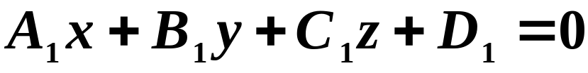



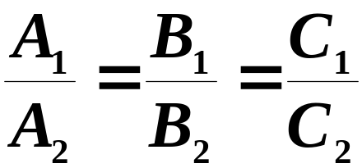





空间直线方程
1. 一般式方程
直线可视为两平面交线，
因此其一般式方程
其中 不成立

Slide 3
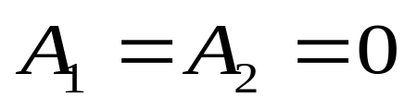
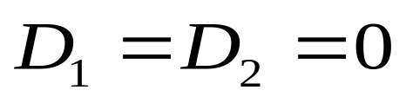
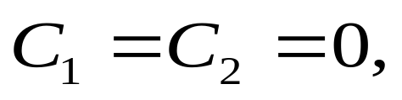
特殊位置直线的方程
1.直线与x轴平行， 则
2.直线经过原点，则
3.直线与z轴重合，则

Slide 4
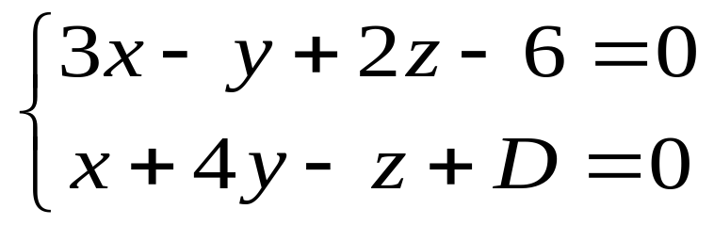
练习1： 已知直线 与
z轴相交，求D值。
a. D =1 b. D =2 c. D =3 d. D =4

Slide 5






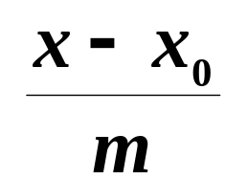
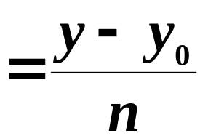
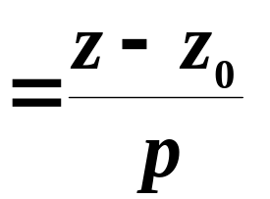
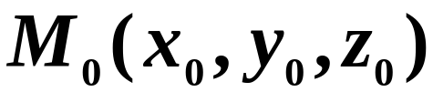

2. 对称式方程
已知直线上一点
及其方向向量
如何求直线的方程？
设直线上的动点为
则
故有
此式称为直线的对称式方程(也称为点向式方程)
其中 称为直线的方向数，方向向量的余弦称
为方向余弦。

Slide 6

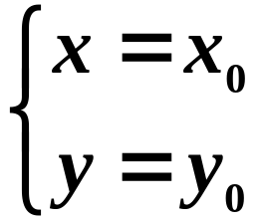
说明: 某些分母为零时, 其分子也理解为零.
例如, 当
直线方程为

Slide 7
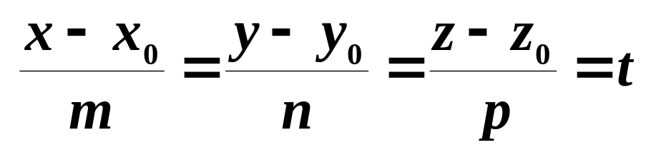



3. 参数式方程
设
得参数式方程 :
称为直线的参数方程

Slide 8
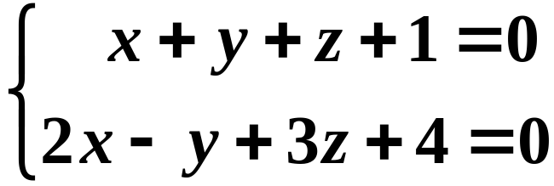
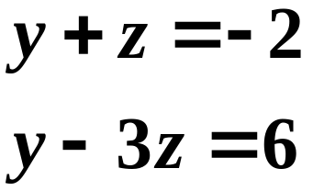



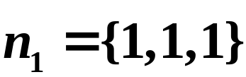
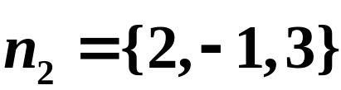


例1.用对称式及参数式表示直线
解:先在直线上找一点.
令 x = 1, 解方程组
,得
是直线上一点 .
再求直线的方向向量
交已知直线的两平面的法向量为

Slide 9
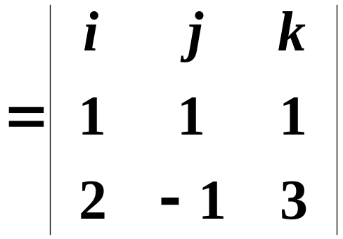


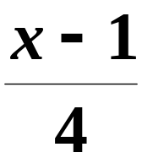
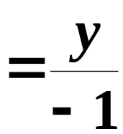
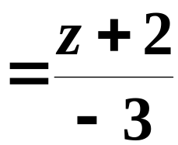

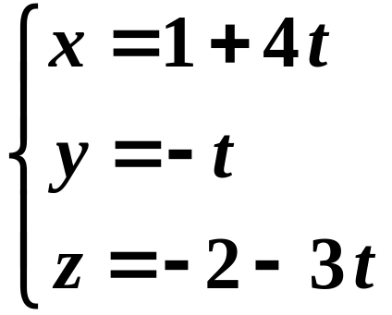
故所给直线的对称式方程为
参数式方程为
解题思路:
先找直线上一点;
再找直线的方向向量.

Slide 10
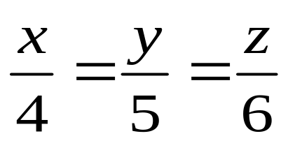
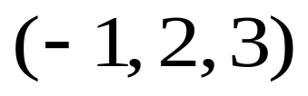
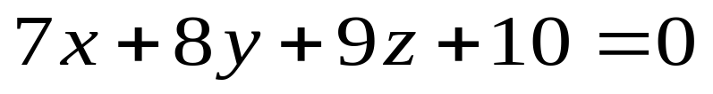

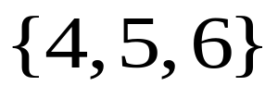
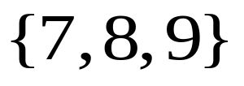
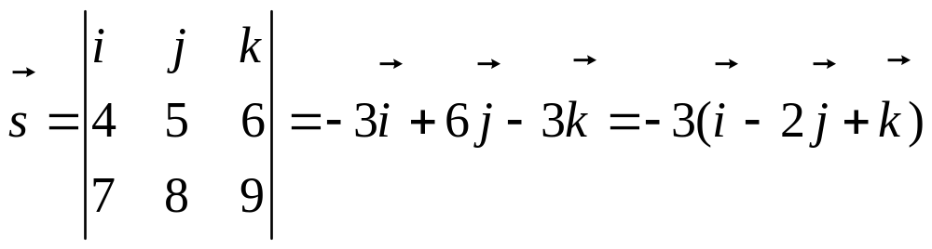
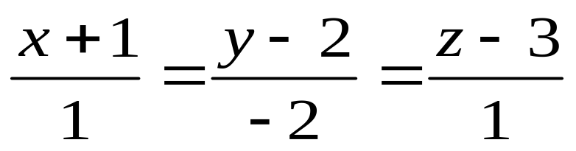
例2 ：求过点 垂直于直线 ，
且平行于平面 的直线方程。
解：直线的方向向量 垂直于直线的方向向量
又垂直于平面的法向量 ，可得
所求直线方程为：

Slide 11

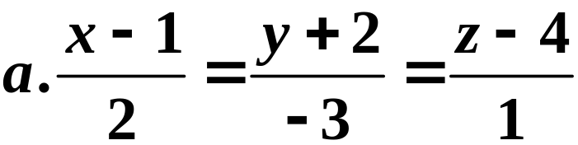
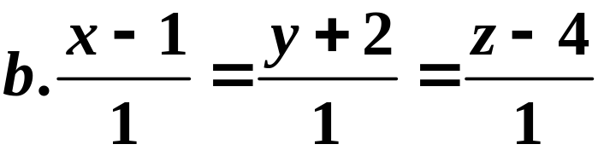
练习2. 求过点(1,－2 , 4) 且与平面
垂直的
直线方程.

Slide 12




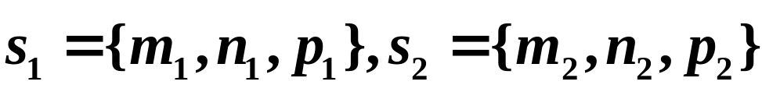


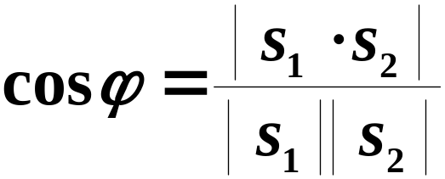
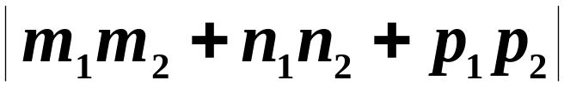
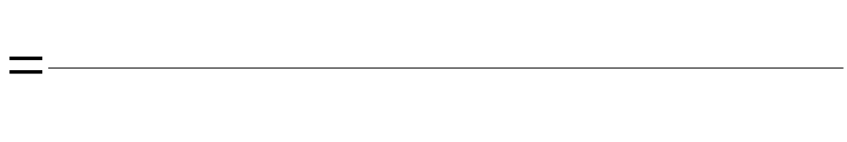
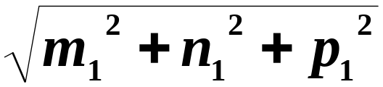

线面间的位置关系
1. 两直线的夹角
两直线的夹角指其方向向量间的夹角(通常取锐角)
设直线
的方向向量分别为
则两直线夹角 ϕ 满足

Slide 13





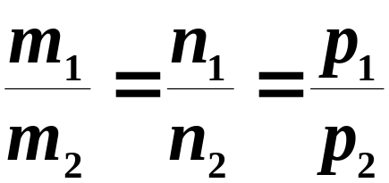
特别有:

Slide 14
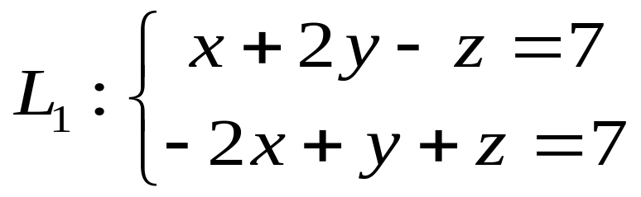
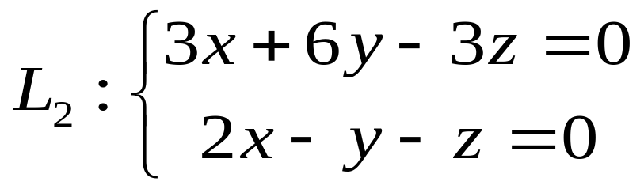





练习3：直线 与直线
的位置关系为 ？
夹角为
无必然关系

Slide 15
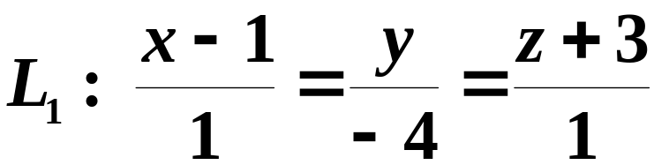
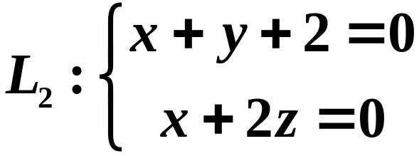


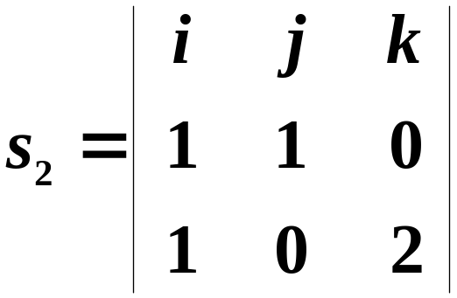


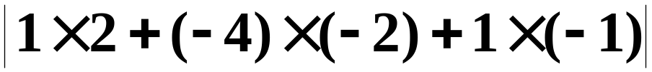
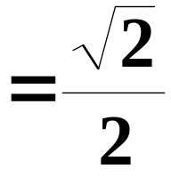
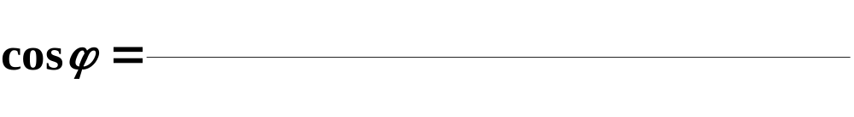
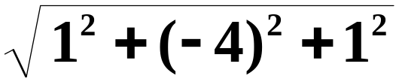
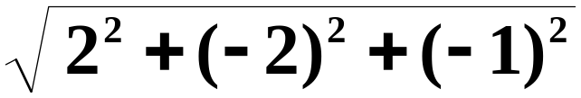
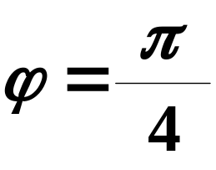
例3. 求直线 与直线 的夹角.
解: 直线
的方向向量为
直线
的方向向量为
二直线夹角ϕ 的余弦为
从而

Slide 16
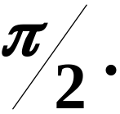



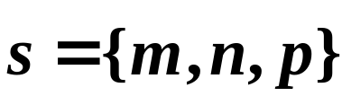

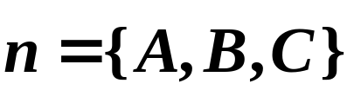



2. 直线与平面的夹角
当直线与平面不垂直时,
直线和它在平面上的投影直线所夹锐角
ϕ 称为直线与平面间的夹角。
当直线与平面垂直时,规定其夹角
设直线 L 的方向向量为
平面 Π 的法向量为
Π
则直线与平面夹角 ϕ 满足
︿

Slide 17






特别有:

Slide 18









例4：由与xoy面成 角，且过点 的直线所成的轨迹。
解：设 为轨迹上任意一点，则
xoy面的法向量为
则
即
轨迹方程为

Slide 19









3.点到直线的距离公式
设空间点 ,
空间直线
求点 到直线 的距离.

Slide 20





例5：点 到直线 的距离为多少？
法一：代公式

Slide 21





例5：点 到直线 的距离为多少？
法二：过点M且与直线垂直的平面方程
即
设直线上任一点为
代入平面方程交点为
故距离为

Slide 22






练习4：求点 到直线
的距离

Slide 23

4. 平面束方程及应用
上述方程称为过直线L的平面束方程

Slide 24

平面束方程
注意：该平面束方程不包括过交线的平面：
在求平面束问题中不要漏解。

Slide 25








例6
解

Slide 26





练习5：求过直线L ，且满足下列条件的平面
方程.

Slide 27





例7：求直线 在平面
上的投影直线的方程。
解：过直线的平面束方程为
即
与平面 垂直，则
解得
所求直线方程为

Slide 28


思考题：求直线 与直线 的
公垂线方程.

Slide 29




1. 空间直线方程
内容小结
一般式
对称式
参数式

Slide 30









2. 线与线的关系
直线
直线
夹角公式:

Slide 31












3. 面与线间的关系
平面 Π :
直线 L :
L⊥Π
L // Π
夹角公式：

